Slide 1
PEMEROGRAMAN BERBABSIS WEB Sistem informasi toefl

Slide 2
NAMA ANGGOTA
- Lukluatul Mukarromah | (190441100176) | - Ahmad Aliefandi Wicaksono Putra | (190441100177)
- Farida Fara Disy | (190441100155) | - Syahril Mobin | (190441100059)
- Alfi Na'imah | (190441100030) | - Isma karunia Dewi | (190441100105)
- Udianie Fatimatuz Zahwa | (190441100076) | - M. Eko Puji Listianto | (190441100078)
- Alfini Nuril Insani | (190441100154) | - Moch. Rizal Efendi | (190441100073)
- Archia Ezra Tanaya Dwitya | (190441100121) | - Atika Putri Islami | (190441100067)

Slide 3
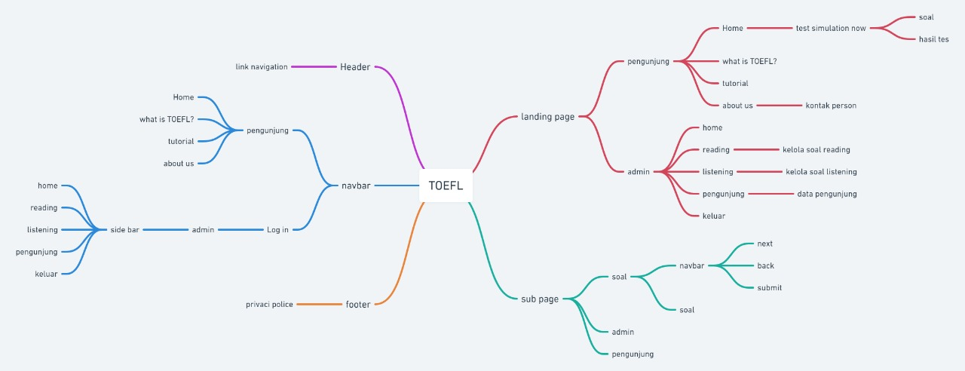
MOODBOARD

Slide 4
Rancangan Wireframe Admin

Slide 5
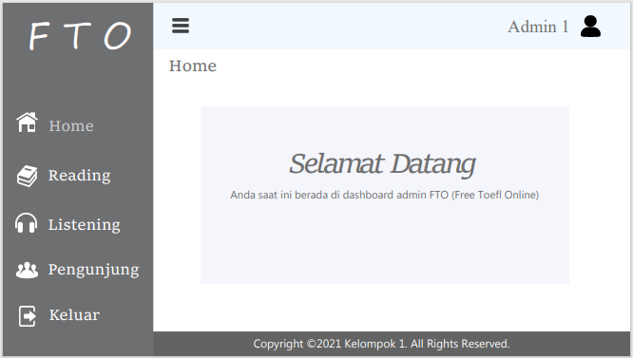
Wireframe HALAMAN HOME

Slide 6
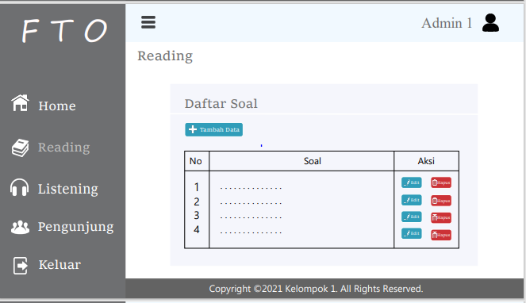
Wireframe Halaman Reading

Slide 7

Wireframe
Halaman Listening

Slide 8
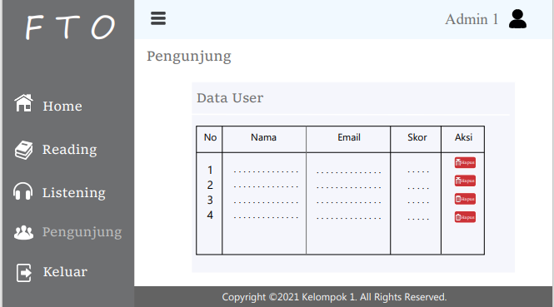
Wireframe
Halaman Pengunjung

Slide 9
Rancangan Wireframe pengunjung

Slide 10

WIREFRAME HALAMAN HOME
Halaman Home ini terdapat tombol tes simulation now dan juga login

Slide 11
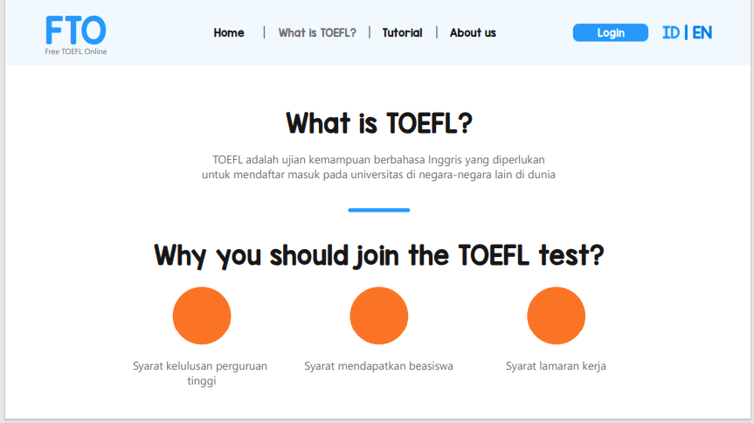
WIREFRAME HALAMAN WHAT IS TOEFL?
Halaman what is TOEFL ini berisi tentang pengertian toefl dan apa pentingnya toefl

Slide 12
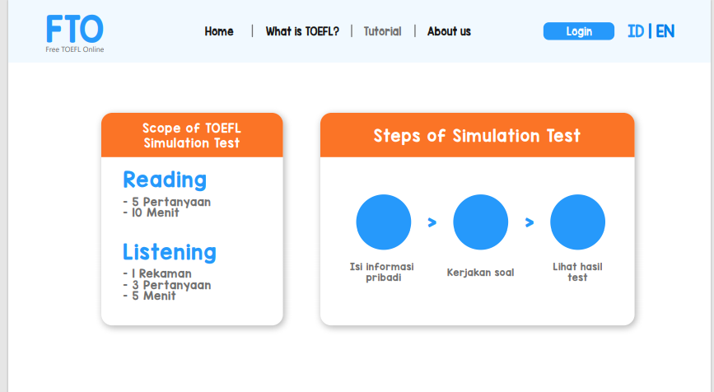
WIREFRAME HALAMAN TUTORIAL
selanjutnya pada halaman ini yaitu tutorial berisi tentang petunjuk bagaimana caranya mengerjakan ujian

Slide 13
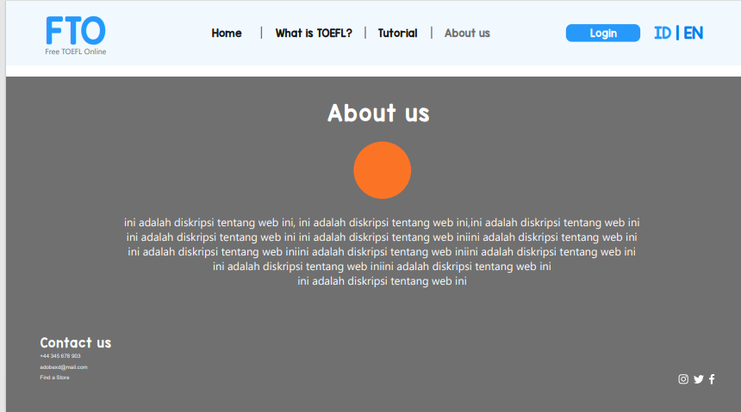
WIREFRAME HALAMAN ABOUT US
Pada Halaman ini berisi tentang contact person jika ada masalah atau pertanyaan yang ingin ditanyakan

Slide 14
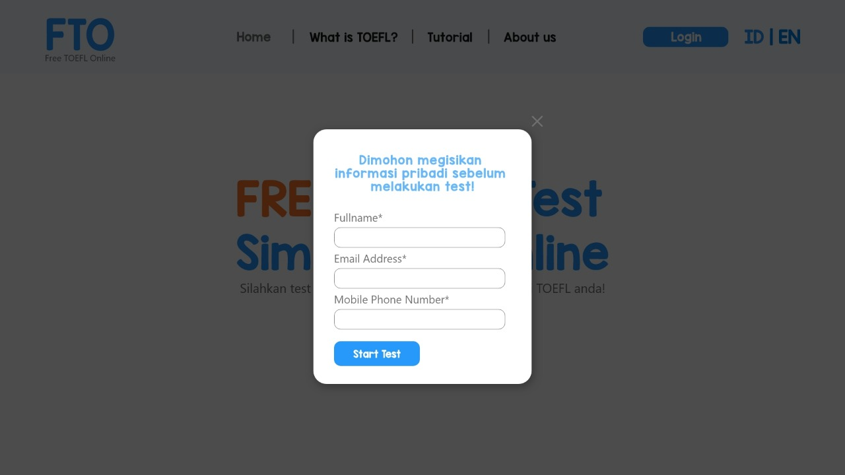
WIREFRAME HALAMAN LOGIN
Pada halaman login ini kita di minta untuk mengisikan full name ,email addres dan juga nomer telpon

Slide 15

WIREFRAME HALAMAN MEMULAI UJIAN
Selanjutnya setelah kita mengisi halaman login kemudian akan muncul halaman seperti disamping,dan Ketika kita sudah siap mengerjakan kita tinggal klik start now.

Slide 16
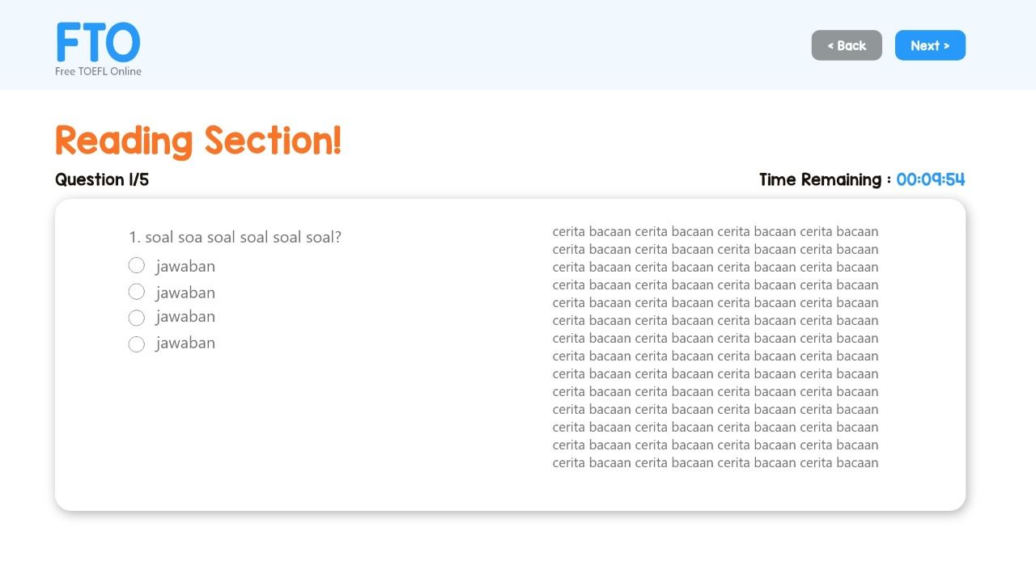
WIREFRAME HALAMAN SOAL READING
Ini halaman soal reading

Slide 17
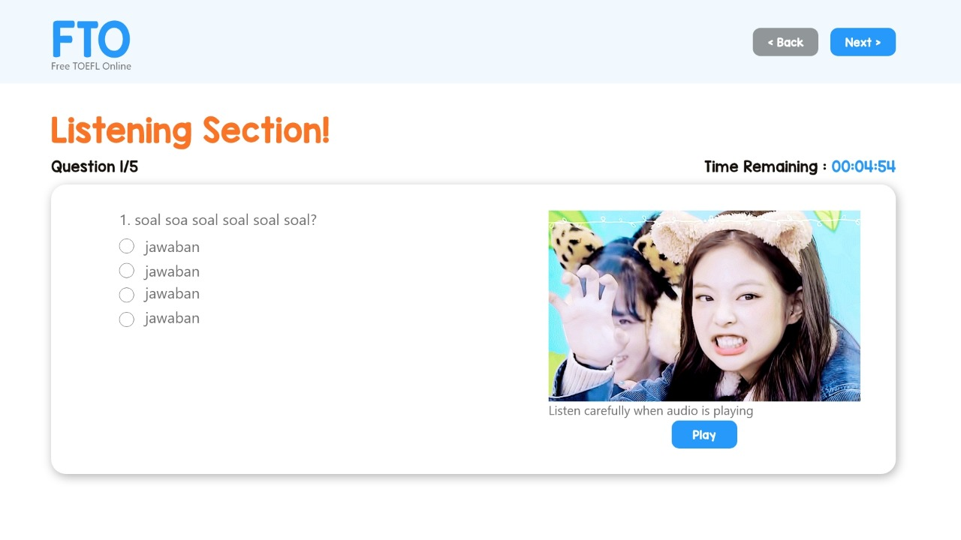
WIREFRAME HALAMAN SOAL LISTENING
Ini adalah halaman pada soal Listening,disini kita diperintahkan untuk mendengarkan sebuah audio.

Slide 18
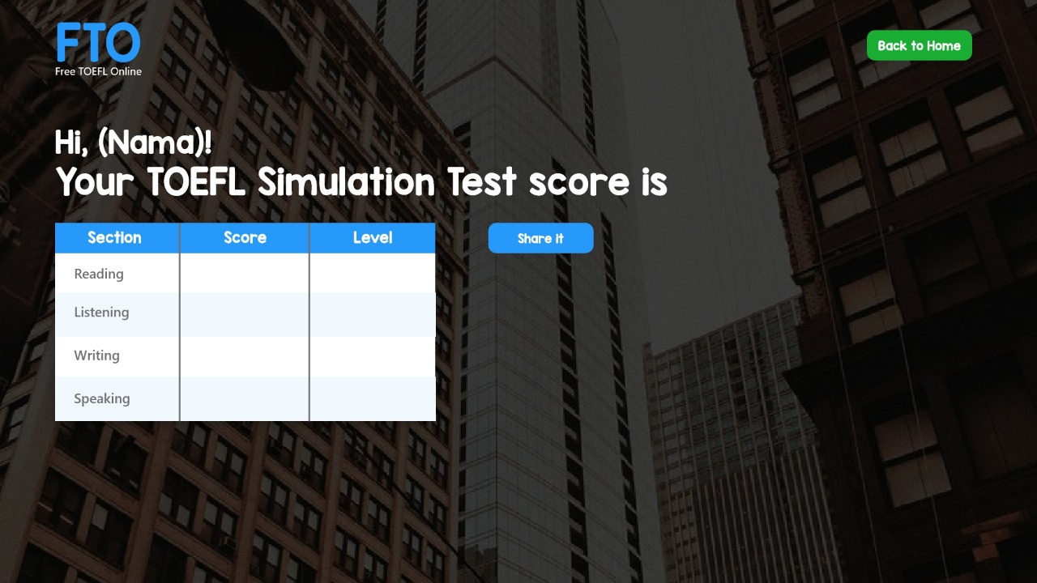
WIREFRAME HALAMAN SKOR
Dan Ketika kita sudah menyelesaikan semua soal atau ujiannya, makan akan muncul table skor

Slide 19
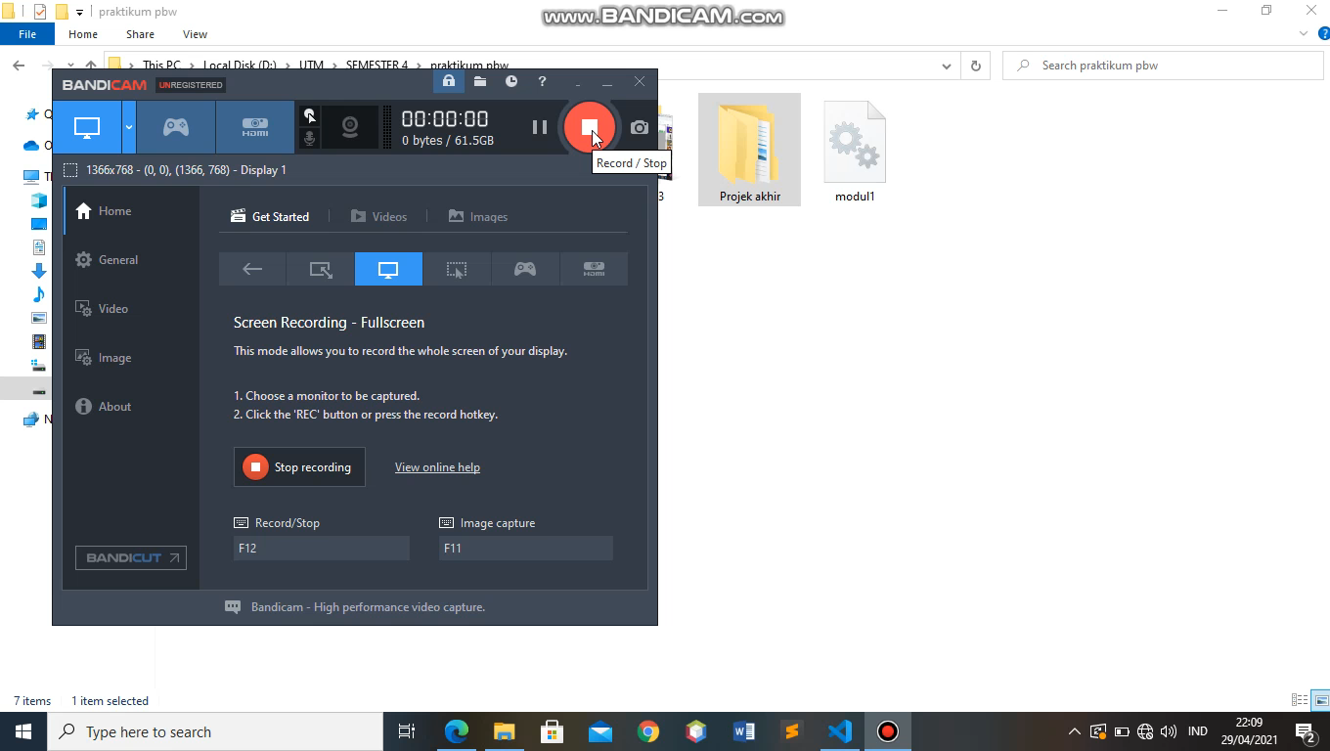
FRONTEND

Slide 20
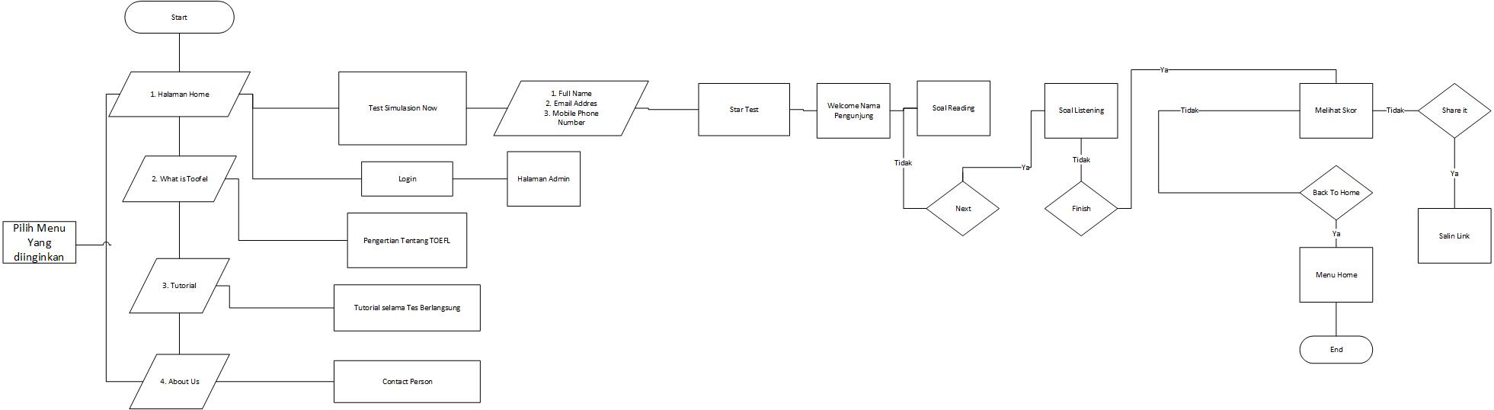
FLOWCHART PENGUNJUNG

Slide 21
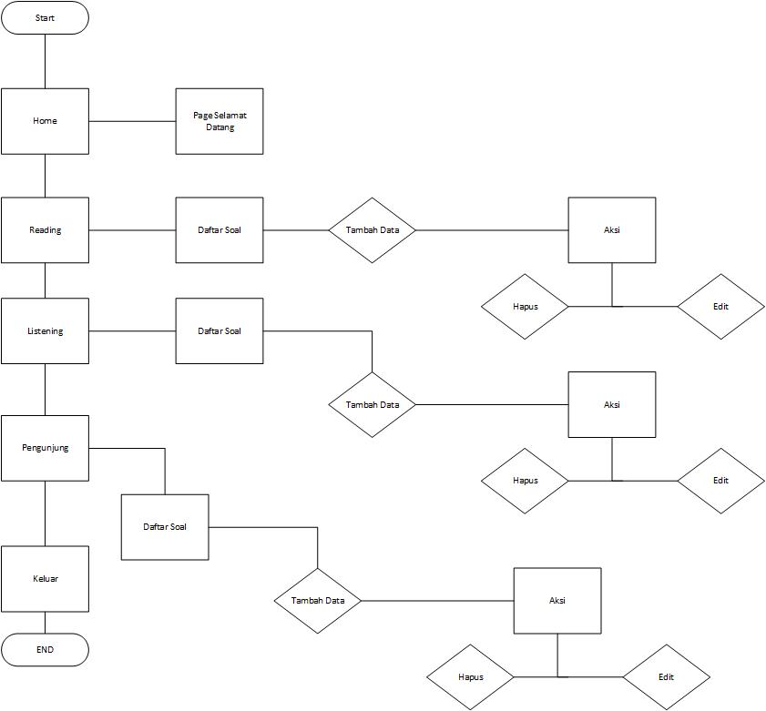
FLOWCHART ADMIN

Slide 22
Thanks!

